Slide 1
Рентгенография органов грудной клетки - базовая интерпретация часть 1
Федеральное государственное бюджетное образовательное учреждение высшего образования «Красноярский государственный медицинский университет имени профессора В.Ф. Войно-Ясенецкого» Кафедра лучевой диагностики ИПО
Работу выполнила ординатор 1-го года, специальности «Рентгенология»
Шайхразеева А.Р.
Красноярск, 2023 г.

Slide 2
Введение
Рентгенография органов грудной клетки наиболее
часто выполняемое радиологическое исследование
Каждый рентгенолог должен быть экспертом в чтении снимков грудной клетки

Slide 3
Цель
Изучить методы лучевой диагностики при исследовании органов грудной полости
Разобрать следующие разделы
Нормальной анатомии
Патологии : сердца, средостения, легких , плевры,грудной стенки и брюшной полости

Slide 4
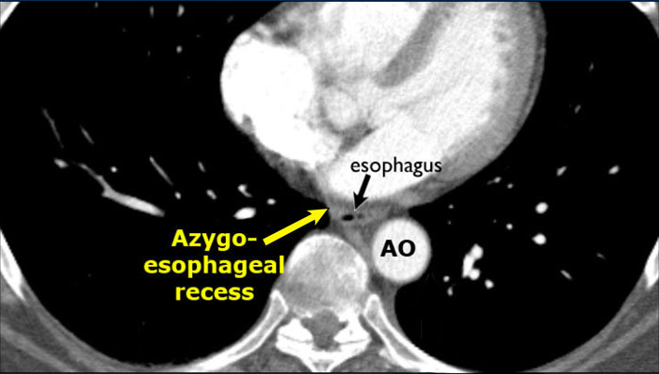
Пространство Гольцкнехта
Патология в данной
области может
быть вызвана
Грыжей ПОД
Заболевания пищевода
Увеличение левого предсердия
Поражения внутригрудных
лимфатических узлов
Notes:
Азигоэзофагеальный карман(Передний отдел заднего средостения)-это правый задний медиастинальный карман, в который выступает верхушка нижней правой доли легкого. Сверху он ограничен дугой непарной вены, сзади - непарной веной и плеврой, прилежащей к позвонкам, медиально - пищеводом и прилежащим к нему структурам

Slide 5
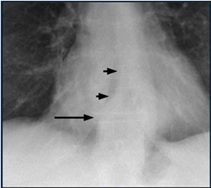
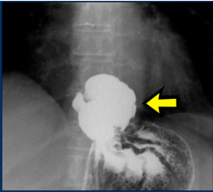
Прицельная рентгенография ОГК
Грыжа пищеводного отверстия диафрагмы
Рентгеноскопия желудка
Notes:
Обратите внимание на отклонение линии пищевода на рентгенограмме - это вызвано грыжей пищеводного отверстия диафрагмы

Slide 6
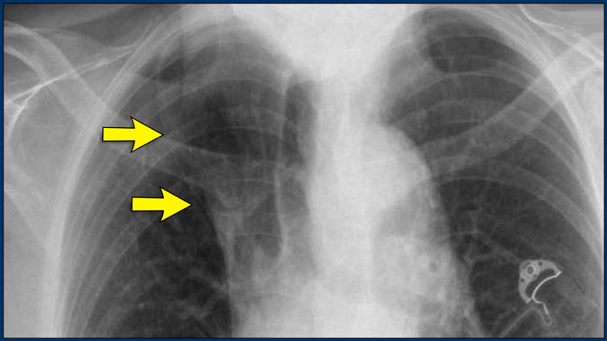
Рентгенограмма грудной клетки в прямой проекции
Добавочная доля непарной вены - является аномальным анатомическим изменением верхней доли правого легкого.
На рентгенограмме прослеживается линейная тень, пересекающая верхушку правого легкого

Slide 7
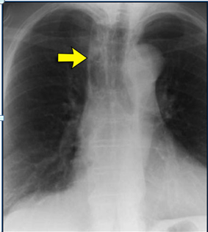
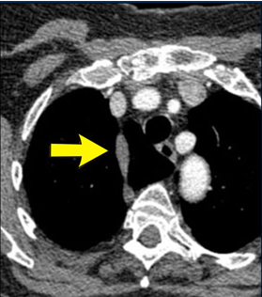
Рентгенограмма органов грудной клетки в прямой проекции
Добавочная доля непарной вены
КТ органов грудной клетки в аксиальной плоскости

Slide 8
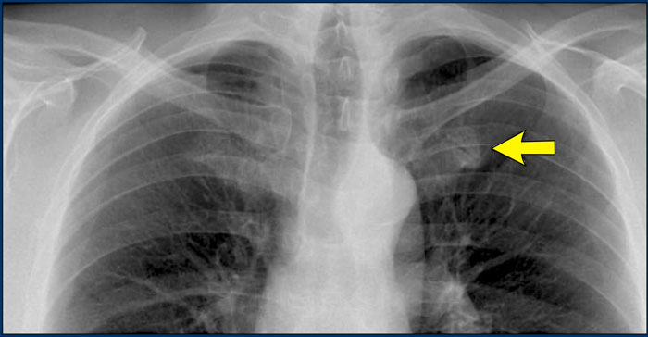
Рентгенограмма органов грудной клетки в прямой проекции
На представленной рентгенограмме визуализируется обызвествление переднего отрезка первого ребра , что можно принять за образование в легком

Slide 9
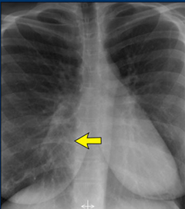
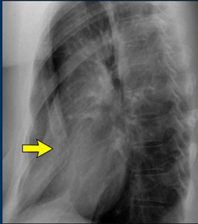
Рентгенограмма органов грудной клетки в прямой и боковой проекции
Воронкообразная грудная клетка – это врожденная аномалия развития, при которой наблюдается западение грудины и передних отделов ребер
Особенности данной патологии
Правая границы сердца определяются нечетко
Деформация грудной клетки может имитировать ателектаз или уплотнение легкого, в таких случаях помогает боковой снимок
Notes:
ТЕНЬ СРЕДОСТЕНИЯ СМЕЩЕНА за счет деформации костной структуры легких

Slide 10
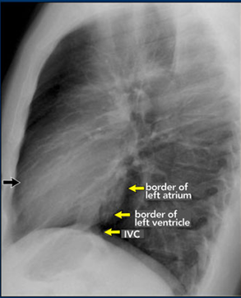
Рентгенограмма органов грудной клетки в боковой проекции
В норме
ретростернальное
пространство имеет
«повышенную
прозрачность» любое
изменение в этой
области указывает на
наличие
патологического процесса
в переднем средостении

Slide 11
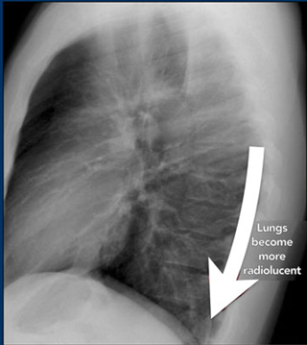
Рентгенограмма органов грудной клетки в боковой проекции
Плотность позвонков должна постепенно уменьшается сверху вниз, т.к. в нижних отделах меньшее количество мягких тканей

Slide 12
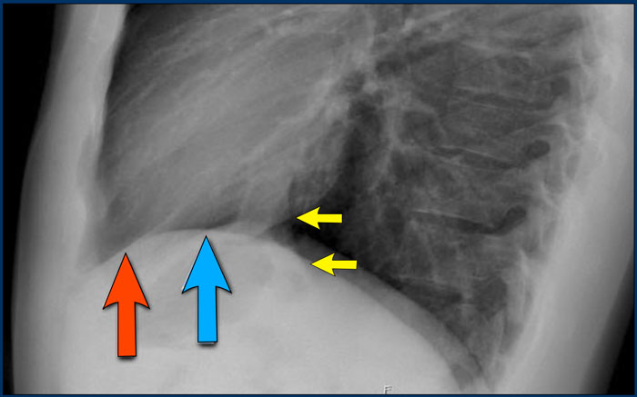
Рентгенограмма органов грудной клетки в боковой проекции
На рентгенограмме в боковой проекции обычно прослеживается левый и правый купол диафрагмы, простирающийся от передней до задней грудной стенки, с визуализацией обоих куполов диафрагмы

Slide 13
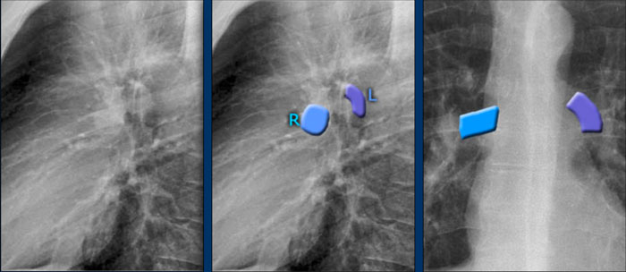
Рентгенограмма органов грудной клетки в прямой и боковой проекции
Левая главная ветвь легочной артерия (фиолетового цвета)
Правая легочной артерии (синего цвета), проходит перед правым главным бронхом
Notes:
Левая главная легочная артерия (фиолетовая) проходит над левым главным бронхом и выше, чем правая легочная артерия (синяя)

Slide 14
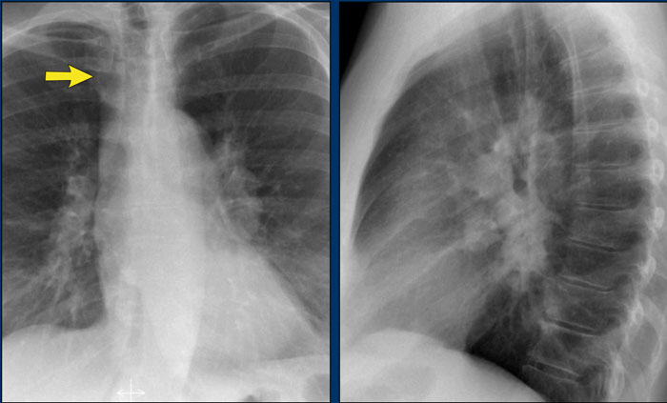
При саркоидозе выявляются следующие изменения:
Рентгенограмма органов грудной клетки в прямой и боковой проекции
увеличение внутригрудных лимфатических узлов (чаще
двустороннее)
увеличенные лимфоузлы имеют четкие полициклические контуры и однородную структуру
увеличение и расширение корней легких

Slide 15
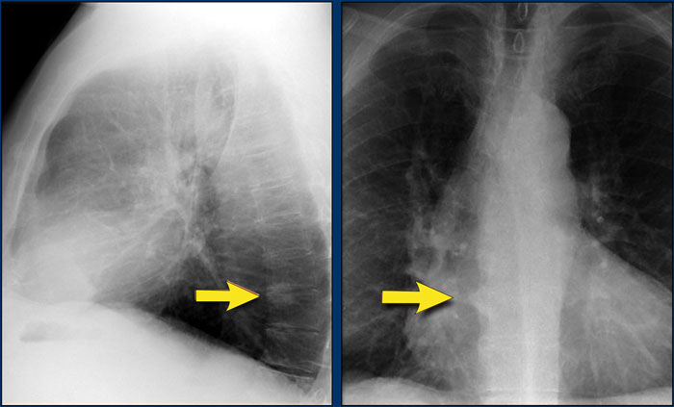
Рентгенограмма грудной клетки в прямой и боковой проекции. Спондилез
Спондилез - на боковой проекции можно случайно принять за образование в легком
При постановке диагноза необходимо оценить оба снимка
Notes:
При постановке диагноза необходимо оценить оба снимка

Slide 16
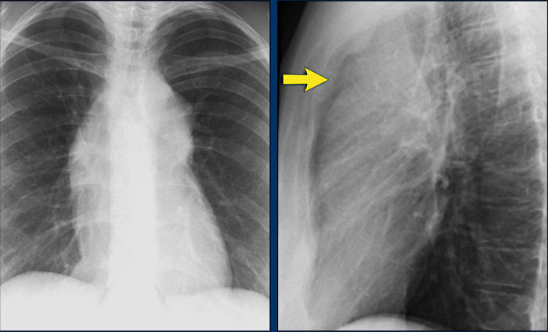
Рентгенограмма грудной клетки в прямой и боковой проекции
Лимфома Ходжкина
В прямой проекции определяется расширение тени средостения
На боковой рентгенограмме прослеживается снижение прозрачности ретростернального пространство, за счет увеличения лимфатических узлов средостения
Notes:
На боковая рентгенограмме наиболее отчетливо определяется увеличение лимфатических узлов средостения

Slide 17
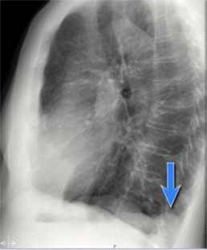
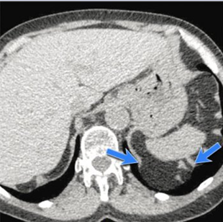
Грыжа Бохдалека
Рентгенография ОГК
боковая проекция
КТ, ОГК, аксиальная плоскость
Распространенной случайной находкой у взрослых является грыжа Бохдалека, которая является врожденным дефектом заднего отдела диафрагмы
В большинстве случаев грыжа Бохдалека содержит забрюшинную клетчатку и протекает бессимптомно
У новорожденных данный дефект может осложниться легочной гипоплазией

Slide 18
Системный подход к рентгенографии грудной клетки
Метод –Inside Out approach
Оцениваем состояние :
СЕРДЦА
СРЕДОСТЕНИЯ
ЛЕГКИХ
СТЕНОК ГРУДНОЙ КЛЕТКИ
БРЮШНОЙ ПОЛОСТИ
ПАТОЛОГИЯ
Pattern
ДИФЕРЕНЦИАЛЬНЫЙ ДИАГНОЗ
Notes:
Повторяющийся рисунок характерный для данной патологии

Slide 19
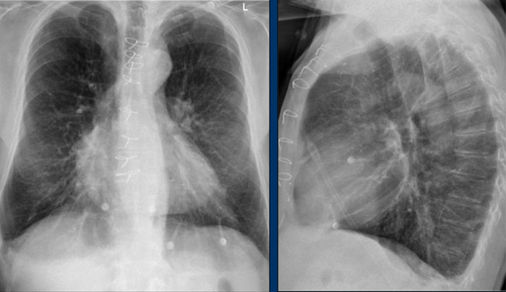
Рентгенограмма грудной клетки в прямой и боковой проекции
Очень важно при постановке диагноза оценивать предыдущие рентгенологические снимки

Slide 20
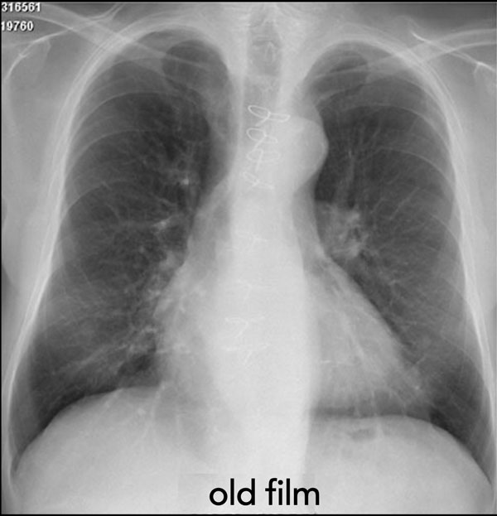
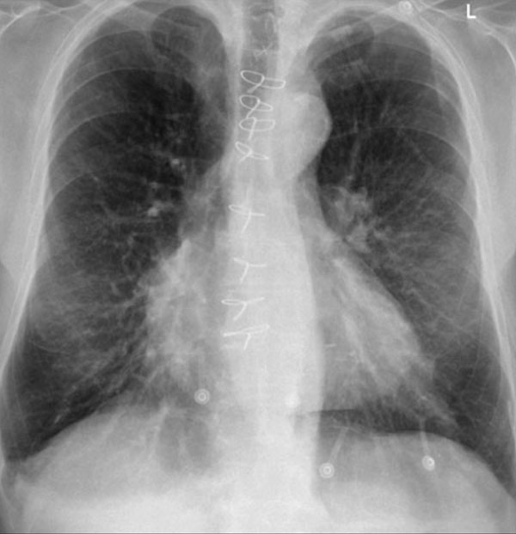
Динамика застойной сердечной недостаточности
Усиление легочного рисунка за счет сосудистого компонента
Границы сердца увеличены
Линейные интерстициальные тени (линии Керли)
Плевральный выпот

Slide 21
Конец первой части

Slide 22
Спасибо за внимание

Slide 23
Статья https://radiologyassistant.nl/chest/chest-x-ray/basic-interpretation
АВТОРЫ:
Робин Смитуис
Отто ван Делден

